Slide 1
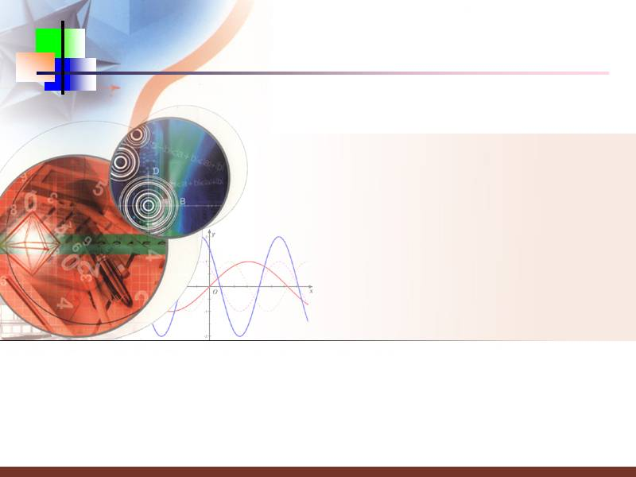
高二数学 选修2-3
3.1回归分析的基本思想及其初步应用（一）
郑平正 制作

Slide 2
数学３——统计内容
画散点图
了解最小二乘法的思想
求回归直线方程
y＝bx＋a
用回归直线方程解决应用问题

Slide 3

复习 变量之间的两种关系
问题1：正方形的面积y与正方形的边长x之间
的函数关系是
y = x²
确定性关系
问题2：某水田水稻产量y与施肥量x之间是否
有一个确定性的关系？
例如：在 7 块并排、形状大小相同的试验田上
进行施肥量对水稻产量影响的试验，得
到如下所示的一组数据：
施化肥量x 15 20 25 30 35 40 45
水稻产量y 330 345 365 405 445 450 455

Slide 4
施化肥量x 15 20 25 30 35 40 45
水稻产量y 330 345 365 405 445 450 455
y
500
450
400
350
300
水稻产量
·
·
·
·
·
·
·
施化肥量
x
10 20 30 40 50

Slide 5
1、定义：
自变量取值一定时，因变量的取值带有一定随机性的两个变量之间的关系叫做相关关系。
注
1）：相关关系是一种不确定性关系；
2）：
对具有相关关系的两个变量进行统计分析的方法叫回归分析。

Slide 6
现实生活中存在着大量的相关关系。
如：人的身高与年龄；
产品的成本与生产数量；
商品的销售额与广告费；
家庭的支出与收入。等等
探索：水稻产量y与施肥量x之间大致有何规律？

Slide 7
施化肥量x 15 20 25 30 35 40 45
水稻产量y 330 345 365 405 445 450 455
y
水稻产量
散点图
500
450
400
350
300
·
·
·
·
·
·
·
施化肥量
x
10 20 30 40 50
发现：图中各点，大致分布在某条直线附近。
探索2：在这些点附近可画直线不止一条，哪条直线最能代表x与y之间的关系呢？

Slide 8
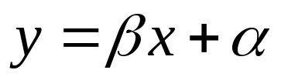
y
水稻产量
500
450
400
350
300
·
·
·
·
·
·
·
施化肥量
x
10 20 30 40 50

Slide 9
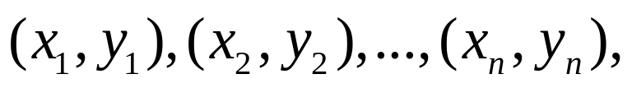
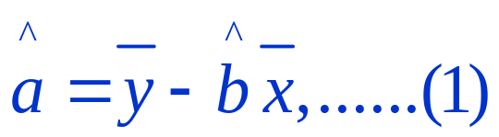
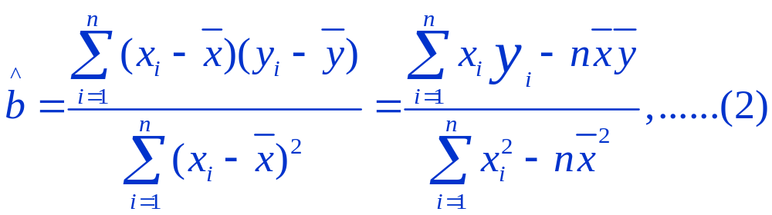
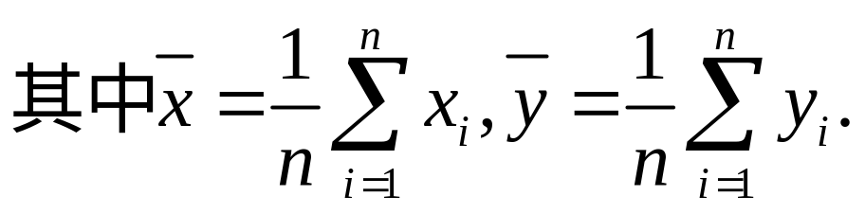
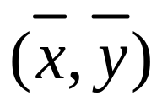
探究
对于一组具有线性相关关系的数据
我们知道其回归方程的截距和斜率的最小二乘估计公式分别为：
称为样本点的中心。
你能推导出这个公式吗？

Slide 10
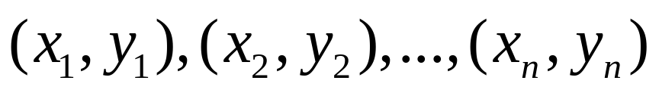
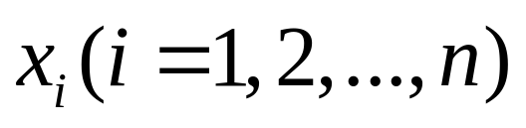

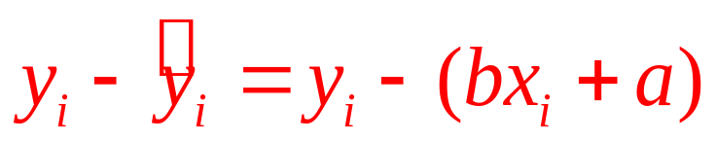
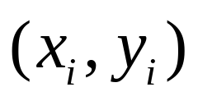
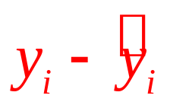
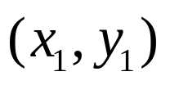
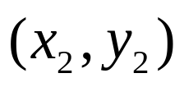
假设我们已经得到两个具有相关关系的变量的一组数据
且回归方程是：y=bx+a,
^
其中，a,b是待定参数。当变量x取 时
它与实际收集到的 之间的偏差是
y
x
o

Slide 11


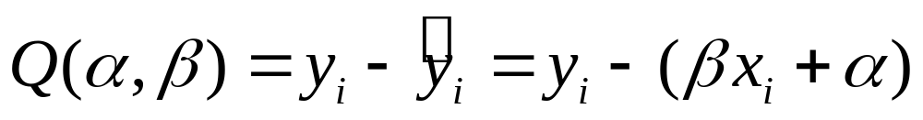
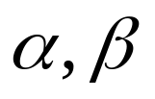
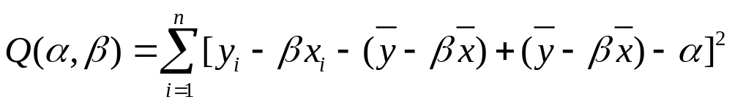
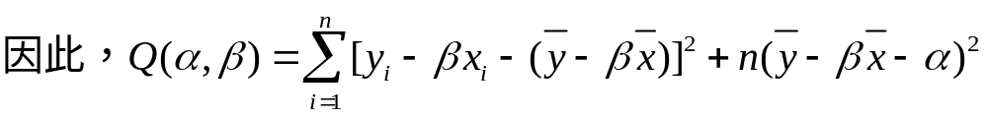
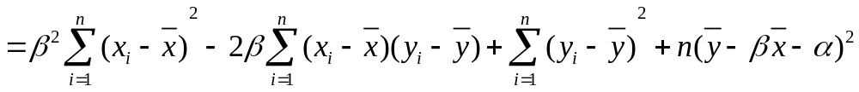
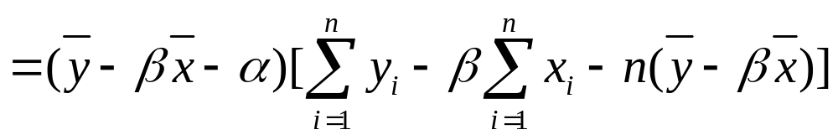
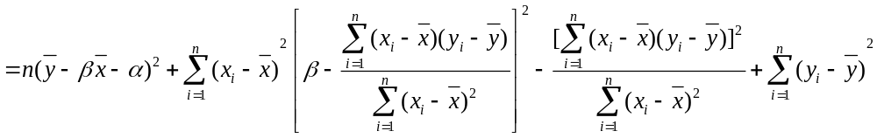
易知，截距 和斜率 分别是使
取最小值时 的值。由于

Slide 12

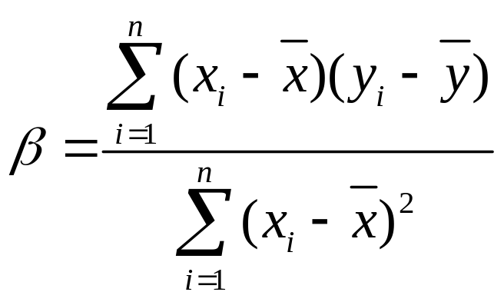
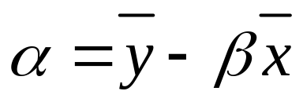
在上式中，后两项和 无关，而前两项为非负数，因此要使Q取得最小值，当且仅当前两项的值均为0，即有
这正是我们所要推导的公式。

Slide 13
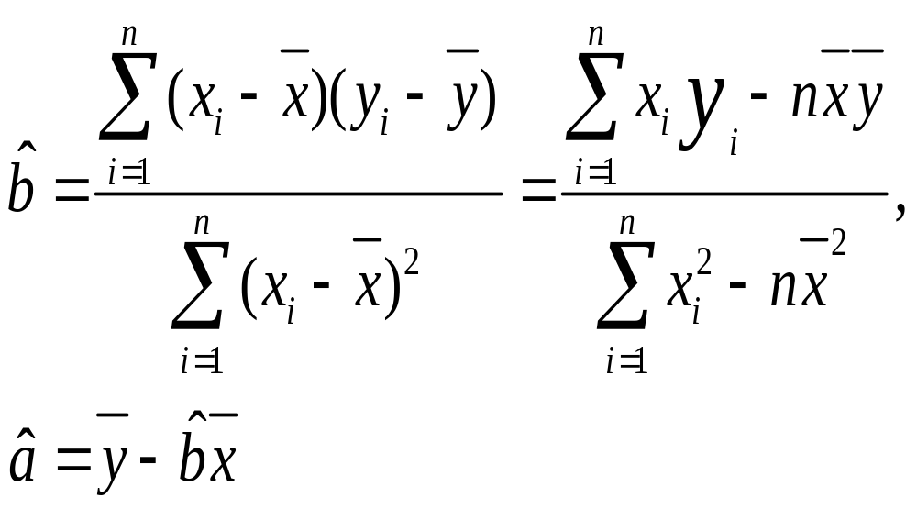

1、回归直线方程
1、所求直线方程叫做回归直线方程；
相应的直线叫做回归直线。
2、对两个变量进行的线性分析叫做线性回归分析。

Slide 14
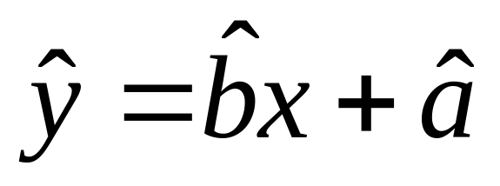
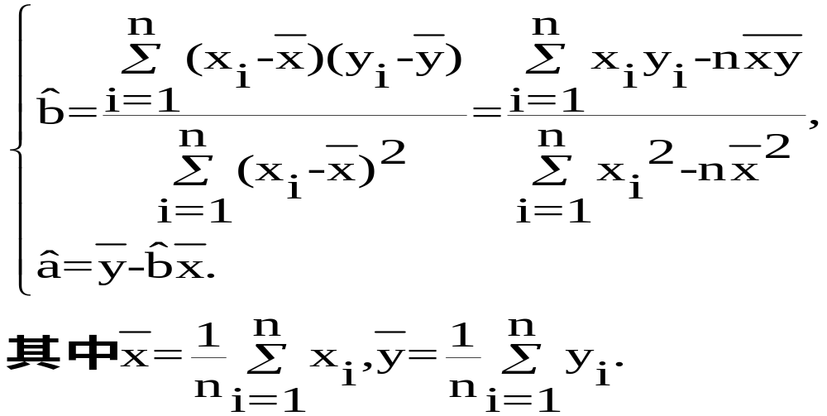
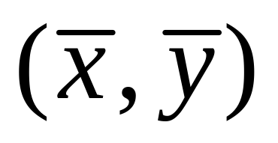
最小二乘法：
称为样本点的中心。

Slide 15
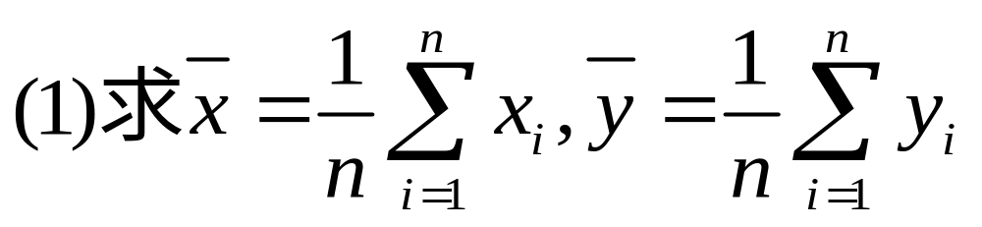
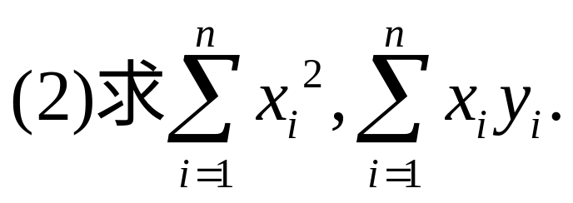
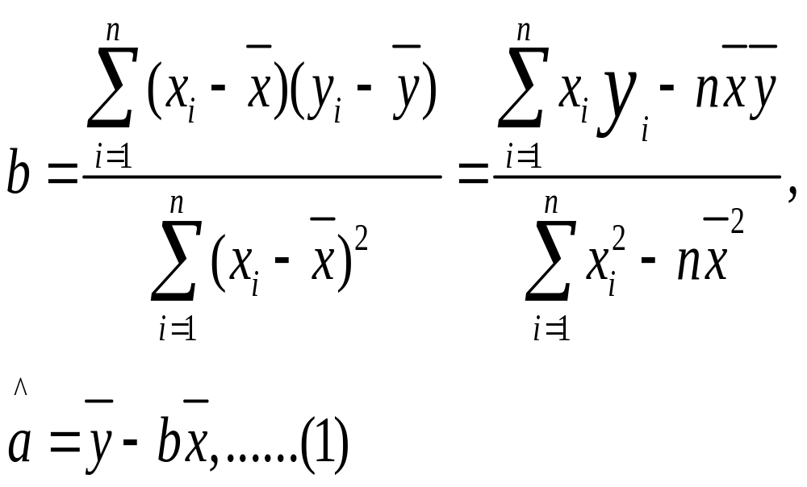
2、求回归直线方程的步骤：
（3）代入公式
^
（4）写出直线方程为y=bx+a,即为所求的回归直线方程。

Slide 16
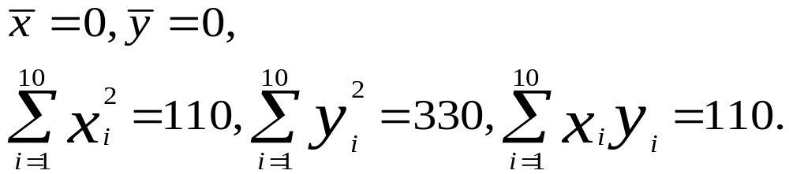
例1、观察两相关量得如下数据:
x | -1 | -2 | -3 | -4 | -5 | 5 | 3 | 4 | 2 | 1
y | -9 | -7 | -5 | -3 | -1 | 1 | 5 | 3 | 7 | 9
求两变量间的回归方程.
解：列表：
i | 1 | 2 | 3 | 4 | 5 | 6 | 7 | 8 | 9 | 10
xi | -1 | -2 | -3 | -4 | -5 | 5 | 3 | 4 | 2 | 1
yi | -9 | -7 | -5 | -3 | -1 | 1 | 5 | 3 | 7 | 9
xiyi | 9 | 14 | 15 | 12 | 5 | 5 | 15 | 12 | 14 | 9

Slide 17
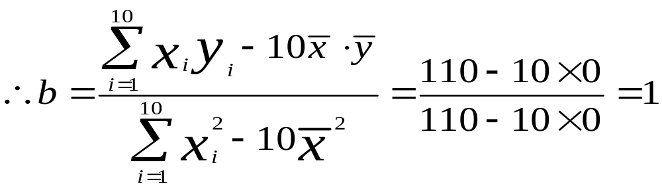
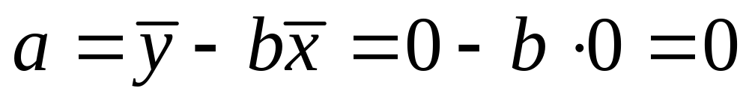
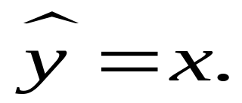

所求回归直线方程为

Slide 18
例2：已知10只狗的血球体积及血球的测量值如下：
x | 45 | 42 | 46 | 48 | 42 | 35 | 58 | 40 | 39 | 50
y | 6.53 | 6.30 | 9.52 | 7.50 | 6.99 | 5.90 | 9.49 | 9.20 | 6.55 | 8.72
x(血球体积,mm), y(血球数，百万)
（1）画出上表的散点图；
（2）求出回归直线并且画出图形；
（3）回归直线必经过的一点是哪一点？

Slide 19
3、利用回归直线方程对总体进行线性相关性的检验
例3、炼钢是一个氧化降碳的过程，钢水含碳量的多少直接影响冶炼时间的长短，必须掌握钢水含碳量和冶炼时间的关系。如果已测得炉料熔化完毕时，钢水的含碳量x与冶炼时间y（从炉料熔化完毕到出刚的时间）的一列数据，如下表所示：
x（0.01%） | 104 | 180 | 190 | 177 | 147 | 134 | 150 | 191 | 204 | 121
y（min） | 100 | 200 | 210 | 185 | 155 | 135 | 170 | 205 | 235 | 125
（1）y与x是否具有线性相关关系；
（2）如果具有线性相关关系，求回归直线方程；
（3）预测当钢水含碳量为160个0.01%时，应冶炼多少分钟？

Slide 20
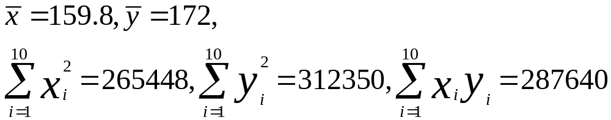
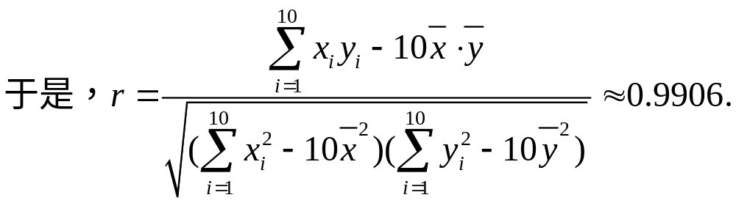
(1)列出下表,并计算
i | 1 | 2 | 3 | 4 | 5 | 6 | 7 | 8 | 9 | 10
xi | 104 | 180 | 190 | 177 | 147 | 134 | 150 | 191 | 204 | 121
yi | 100 | 200 | 210 | 185 | 155 | 135 | 170 | 205 | 235 | 125
xiyi | 10400 | 36000 | 39900 | 32745 | 22785 | 18090 | 25500 | 39155 | 47940 | 15125

Slide 21
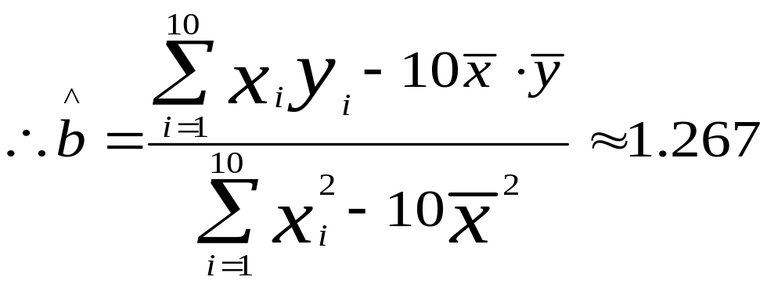
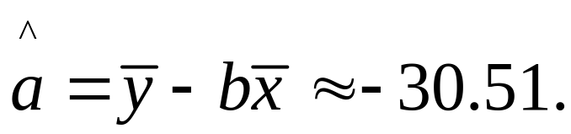


(2)设所求的回归方程为
所以回归直线的方程为 =1.267x-30.51
(3)当x=160时, 1.267.160-30.51=172

Slide 22
例题4 从某大学中随机选出8名女大学生，其身高和体重数据如下表：
编号 | 1 | 2 | 3 | 4 | 5 | 6 | 7 | 8
身高 | 165 | 165 | 157 | 170 | 175 | 165 | 155 | 170
体重 | 48 | 57 | 50 | 54 | 64 | 61 | 43 | 59
求根据一名女大学生的身高预报她的体重的回归方程，并预报一名身高为172ｃｍ的女大学生的体重。

Slide 23
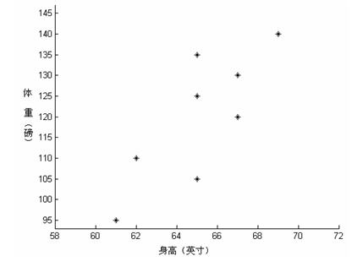

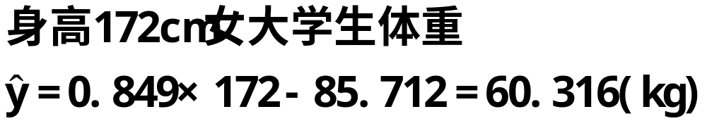
分析：由于问题中要求根据身高预报体重，因此选取身高为自变量，体重为因变量．
1. 散点图；
2.回归方程：

Slide 24
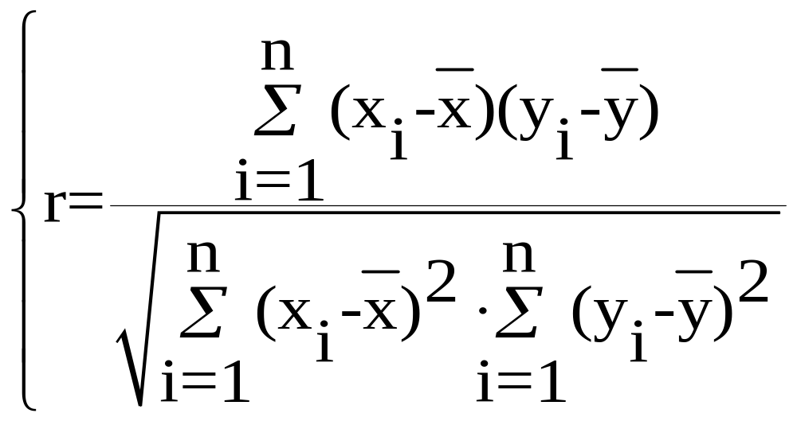
相关系数
ｒ＞０正相关；ｒ＜０负相关．通常，r>0.75，认为两个变量有很强的相关性．
本例中,由上面公式r=0.798>0.75．

Slide 25
探究？
身高为172ｃｍ的女大学生的体重一定是60.316kg吗？如果不是,其原因是什么?

Slide 26
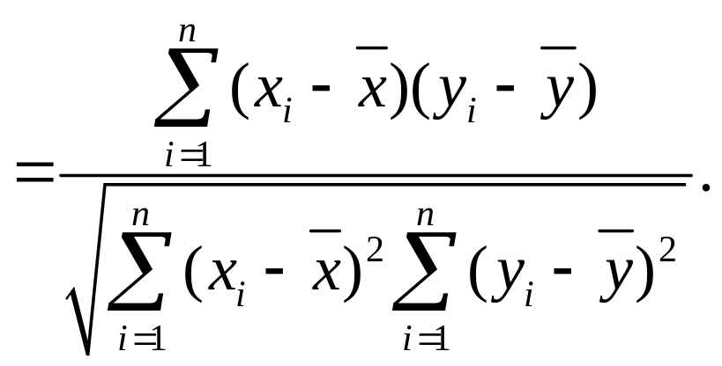
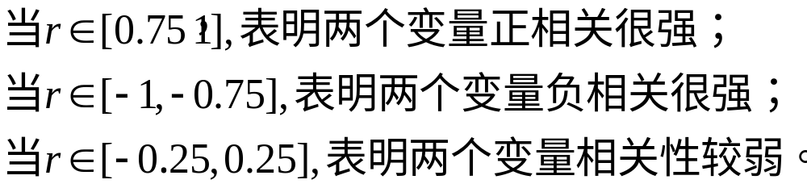
如何描述两个变量之间线性相关关系的强弱？
在《数学3》中，我们学习了用相关系数r来衡量两个变量
之间线性相关关系的方法。
相关系数r

Slide 27
相关关系的测度
（相关系数取值及其意义）
完全负相关
无线性相关
完全正相关
-1.0
-0.5
0
+0.5
+1.0
r
负相关程度增加
正相关程度增加
Notes:
139

